Slide 1
DeNAの調査報告書を可視化して分析する
Yusuke Fukasawa
2017/03/15

Slide 2
DeNAの問題について
調査報告書
どうやって分析するか
Bi-Gram Network
Word2Vec
Bi-Gram Networkの結果
Word2Vecの結果
結論

Slide 3
DeNAの問題について
調査報告書
どうやって分析するか
Bi-Gram Network
Word2Vec
Bi-Gram Networkの結果
Word2Vecの結果
結論

Slide 4
コンプライアンス問題
DeNAの問題について
発端
DeNAが運営する医療キュレ―ションサイト(一般の人が投稿出来るメディア)Welqの信憑性に関する疑問・批判が2016年秋頃に噴出
他のキュレ―ションサイトに関しても批判が集まるようになる
一言で言うと
著作権をほぼ無視した記事作成を推奨するマニュアルなど、メディア運営に関するコンプライアンスが全く欠如した組織体制だった

Slide 5
DeNAの問題について
調査報告書
どうやって分析するか
Bi-Gram Network
Word2Vec
Bi-Gram Networkの結果
Word2Vecの結果
結論

Slide 6
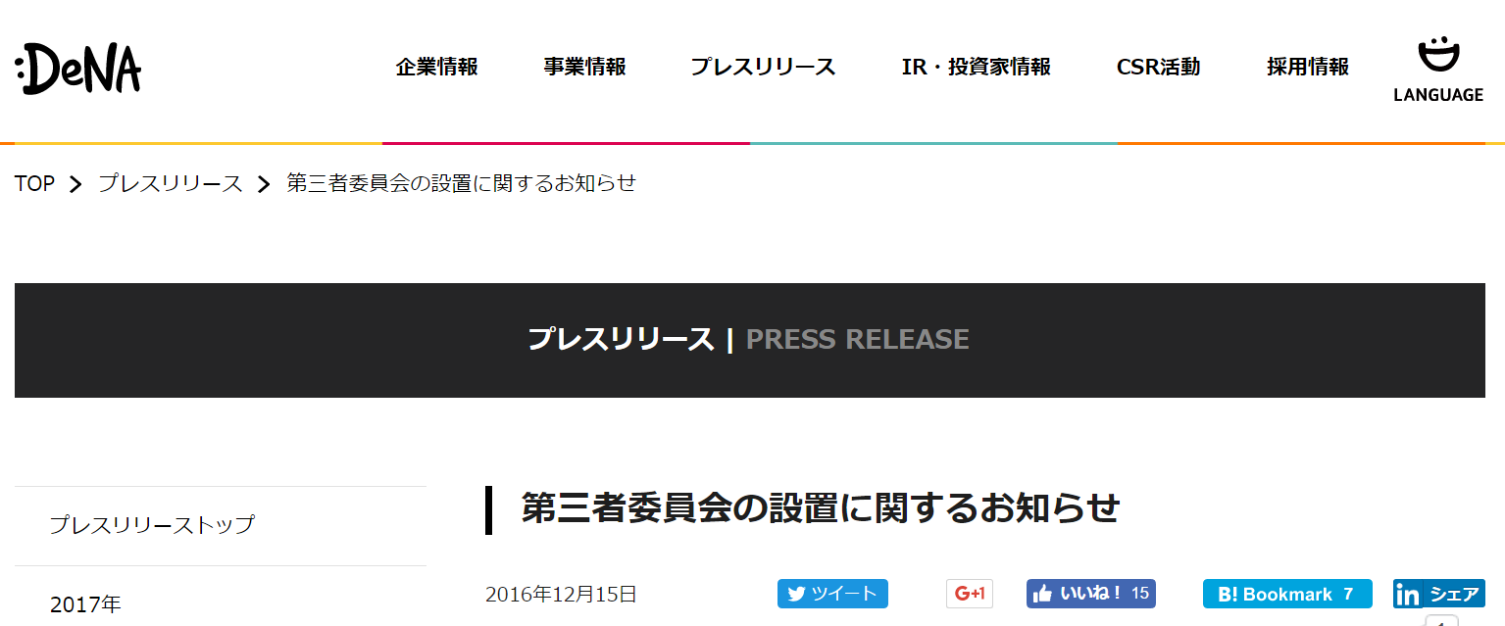
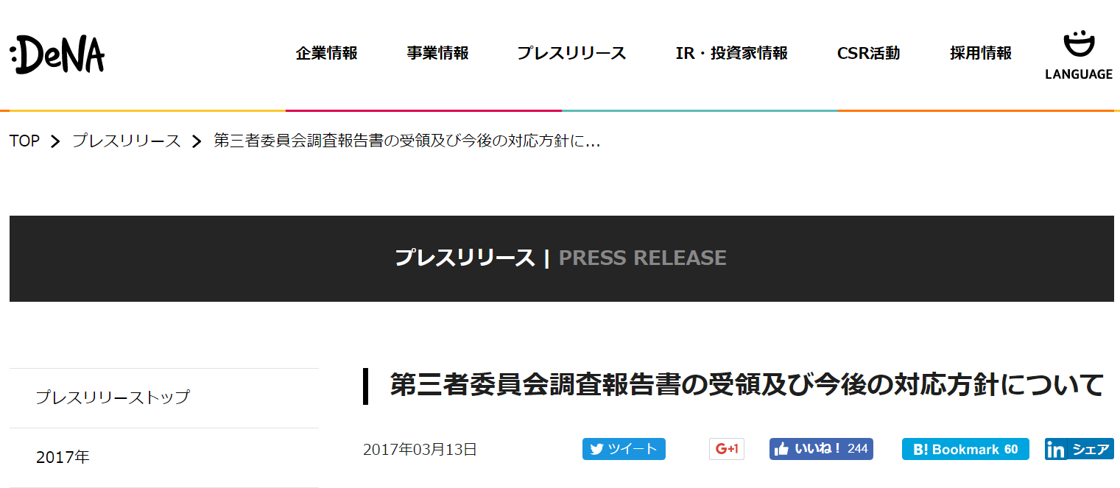
第三者委員会による調査
調査報告書
2016年12月15日に第三者委員会が設置される
2017年3月11日に調査報告書(300ページ超)を受領
http://dena.com/jp/press/

Slide 7
要約を読む
調査報告書

Slide 8
DeNAの問題について
調査報告書
どうやって分析するか
Bi-Gram Network
Word2Vec
Bi-Gram Networkの結果
Word2Vecの結果
結論

Slide 9
DeNAの問題について
調査報告書
どうやって分析するか
Bi-Gram Network
Word2Vec
Bi-Gram Networkの結果
Word2Vecの結果
結論

Slide 10
ネットワーク図
ネットワーク分析
(ネットワーク図を貼る)

Slide 11
各クラスターに分ける
ネットワーク分析
(モジュラリティでクラスタリングしたよ)
(次の４つのクラスターに着目するよ)
(word2vecでもこのクラスター名を使う)

Slide 12
クラスターA:【記事作成】
ネットワーク分析
(各クラスタの分析)

Slide 13
クラスターB:【法的権利】
ネットワーク分析
(各クラスタの分析)

Slide 14
クラスターC:【各サービス】
ネットワーク分析
(各クラスタの分析)

Slide 15
クラスターD:【記事確認】
ネットワーク分析
(各クラスタの分析)

Slide 16
DeNAの問題について
調査報告書
どうやって分析するか
Bi-Gram Network
Word2Vec
Bi-Gram Networkの結果
Word2Vecの結果
結論

Slide 17
DeNAの問題について
調査報告書
どうやって分析するか
Bi-Gram Network
Word2Vec
Bi-Gram Networkの結果
Word2Vecの結果
結論

Slide 18
<まとめの一言>
結論

